Slide 1
Su kalite kontrol prosesleri için Makine Öğrenmesi Algoritmalarına Dayalı Anomali Tespiti Uygulaması Geliştirimi
Waasiq MASOOD
Yusuf ÖZASLAN

Slide 2
Makine Öğrenmesi vs Yapay Zeka
Yapay Zeka
Makine Öğrenmesi
Bilgisayar kendi başına hareket eder
Sistem ortama göre çalışır
Sistemler bilişsel yetenek gösterir
Kararlar bilgisayardan alınır
Vs
Yapay zekanın alt alanı
Bilgisayarlar gözlemler ve analiz eder
Sonuçlara göre karar alma yapıları oluşturur
En uygun AI siber güvenlik disiplinidir.
Önceden programlanmış algoritmalar

Slide 3
Artificial intelligence
Robotik, Kendi Kendini Süren Arabalar…
Makine Öğrenmesi
Görüntü Tanıma, Oyunlar için AI
Anomali Tespiti
Sistemde Bulunan Anomali

Slide 4
Makine Öğrenmesinin Uygulanması
01
04
Veri ile Ön işleme
Makine Öğrenmesi Algoritmasını uygulanma
02
05
Veri setinin eğitim ve test için ayrılması
Tahmin sonuçları
03
06
Model eğitimi
Sonuçların Değerlendirilmesi

Slide 5
Gözetimli (Supervised) ve Gözetimsiz (Unsupervised) Algoritmalar
01
02
Gözetimli
Gözetimsiz
KNN
Isolation Forest
Local Outlier Factor
Principle Component Analysis
Nöral Ağlar (Neural Networks)
Naïve Bayes (Naïve Bayes)
Doğrusal regresyon (Linear Regression)
Lojistik Regresyon (Logistic Regression)
Rassal Ağaçlar (Random Forest)

Slide 6
Projemiz
Anormal değer tespiti
Su Kalite Kontrol Prosesleri için Makine Öğrenmesi Algoritmalarına Dayalı Anomali Tespiti Uygulaması Geliştirimi
01
Tahmin
02
Model Eğitimi
Su kalitesini etkileyen 1. Parametre
Su kalitesini etkileyen 2. Parametre

Slide 7
Kullandığımız Araçlar
Python
Numpy, Scikit-learn, Pandas, matplotlib
Stack
Rapid Miner
Makine öğrenmesi için uygulanma
C#, PostgreSQL
OPC’den veri çekme
/ Exe

Slide 8
İncelenen makaleler – Araştırma süreci
Anomaly Detection for Water Quality Data
Yan YAN - McMaster University (2019)
Anomaly Detection for Raw Water Quality – A Comparative Analysis of the Local Outlier Factor Algorithm and the Random Forest Algorithms
Henry Kiragu - Multimedia University College of Kenya
Nahshon Mokua - Dedan Kimathi University of Technology

Slide 9
Kullandığımız Algoritmalar
Yusuf
UNSUPERVISED
SUPERVISED
01
Isolation Forest
Logistic Regression
03
02
Local Outlier Factor
Random Forest
04
YUSUF
MONSTER

Slide 10
Su Kalitesinin Parametreleri
01
02
Klor
pH
03
Veri Setinin Hazırlanması
04
Bulanıklık
05
Çözünmüş Oksijen
Sıcaklık

Slide 11
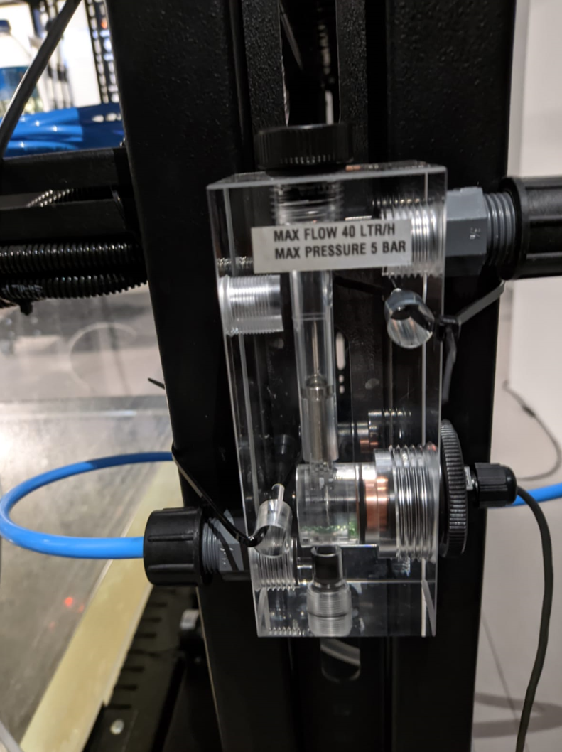

Slide 12
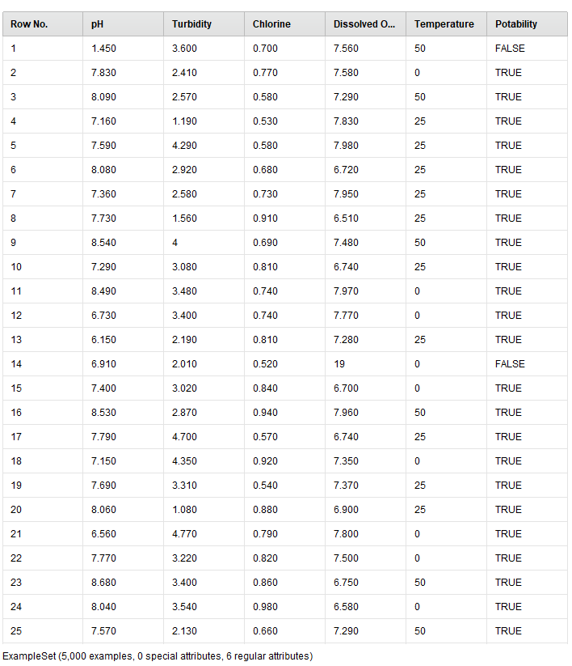

Slide 13
Eğitim ve Test
Model eğitmek ve test etmek için veriyi dört ayrı veri setine bölüyoruz.
Modelin eğitimi için ilk veri setinin %80’i, test için %20’si kullanılmıştır.

Slide 14
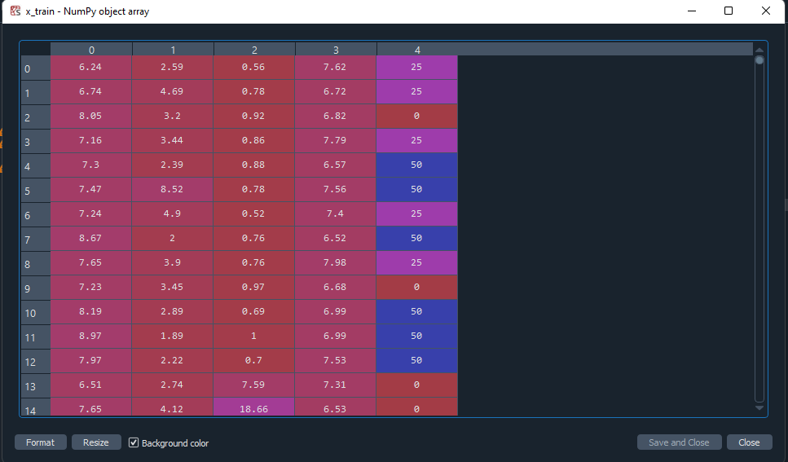
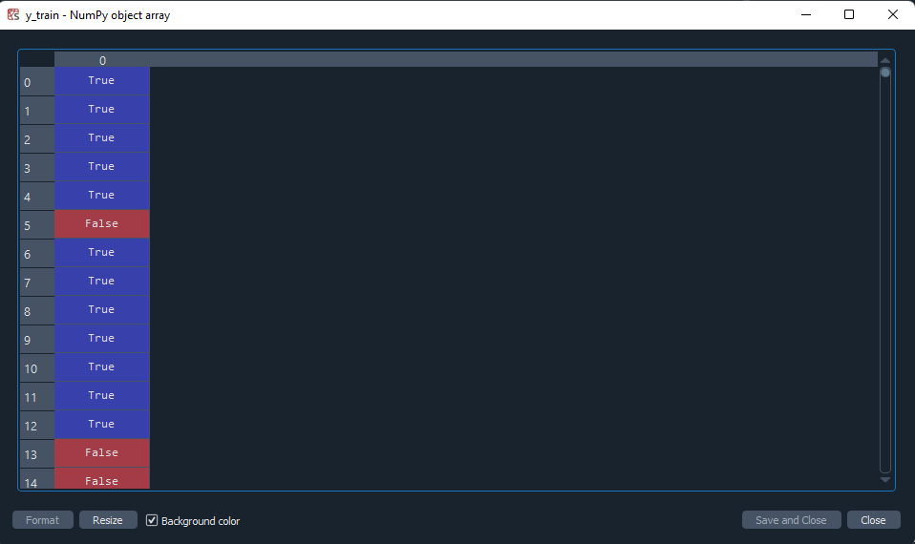
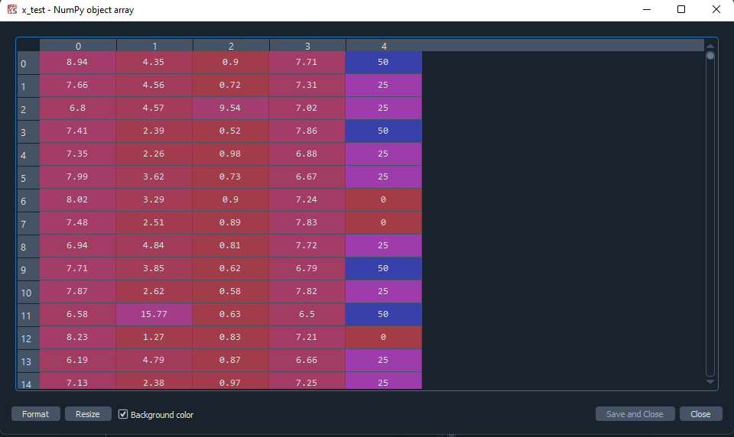
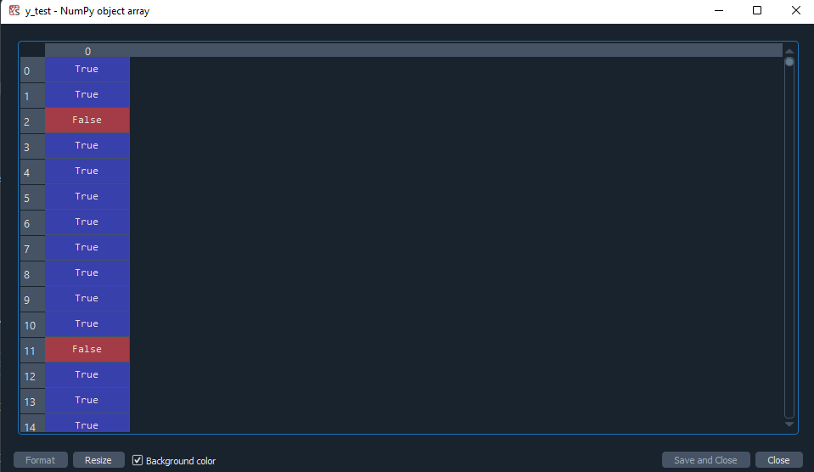

Slide 15
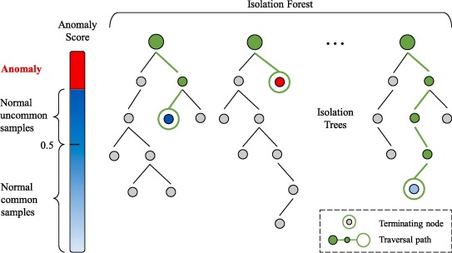
Isolation Forest Algoritmasi
Isolation forest anomali tespit eden bir algoritmasıdır.
Isolation Forest, ikili karar ağaçları üzerinden uygulanmış. Algoritma, isolation forest ağaçları üreterek verilerin eğitimi ile başlar.

Slide 16
Isolation Forest Accuracy + Code

Slide 17
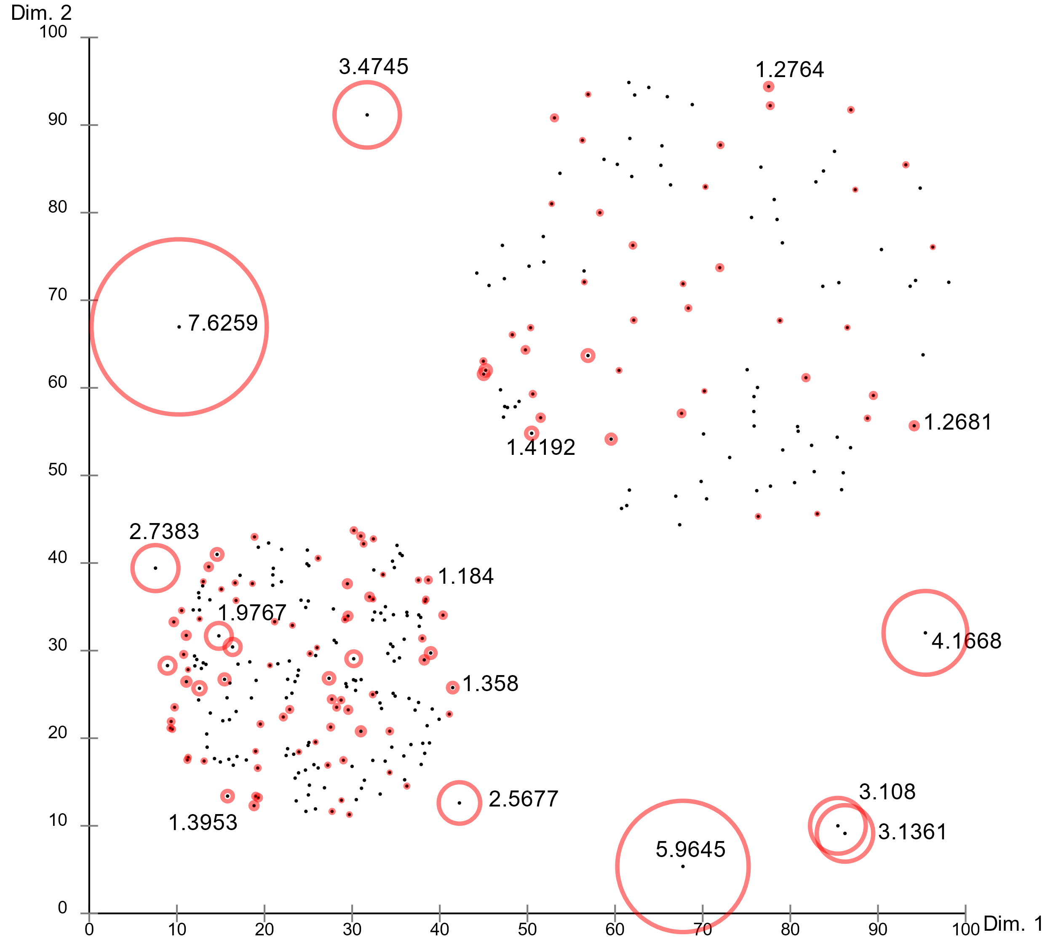
Local Outlier Factor
Local Outlier Factor (LOF), veri kümesinde bulunan aykırı değerleri tanımlayan bir algoritmadır.
Bir nokta, yerel komşuluğuna göre aykırı değer olarak kabul edildiğinde, yerel bir aykırı değerdir. LOF, komşudeki diğerlerin yoğunluğunu göz önünde bulundurarak bir aykırı değer belirleyecektir.

Slide 18
LOF Accuracy + Code

Slide 19
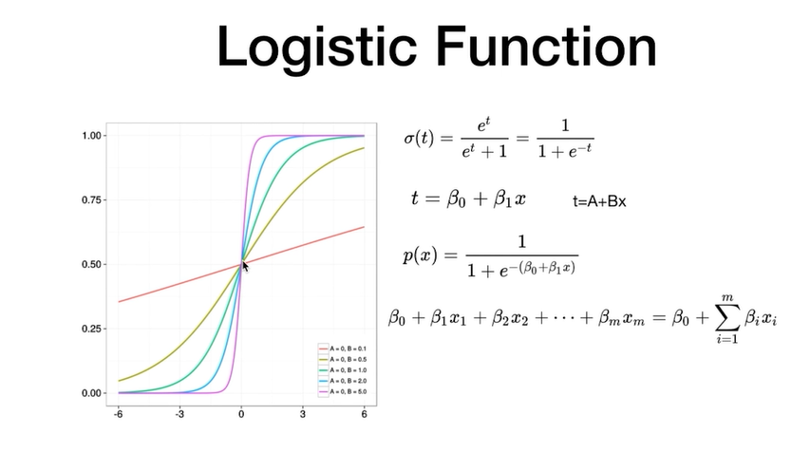
Logistic Regression
Bağımlı değişken ikili, sıralı veya isimsel ölçekli sonuçların ortaya çıkmasında hangi faktör(ler) etkilidir? Bu soruya cevap vermek için Normal dağılım varsayımı aramayan Lojistik Regresyon Analizinden yararlanılır.
Lojistik Regresyon Analizi bağımlı değişkenin tahmini değerlerini olasılık olarak hesaplayarak, olasılık kurallarına uygun sınıflama yapma imkanı veren bir yöntemdir.
Notes:
Sınıflandırma algoritması (True, False)

Slide 21
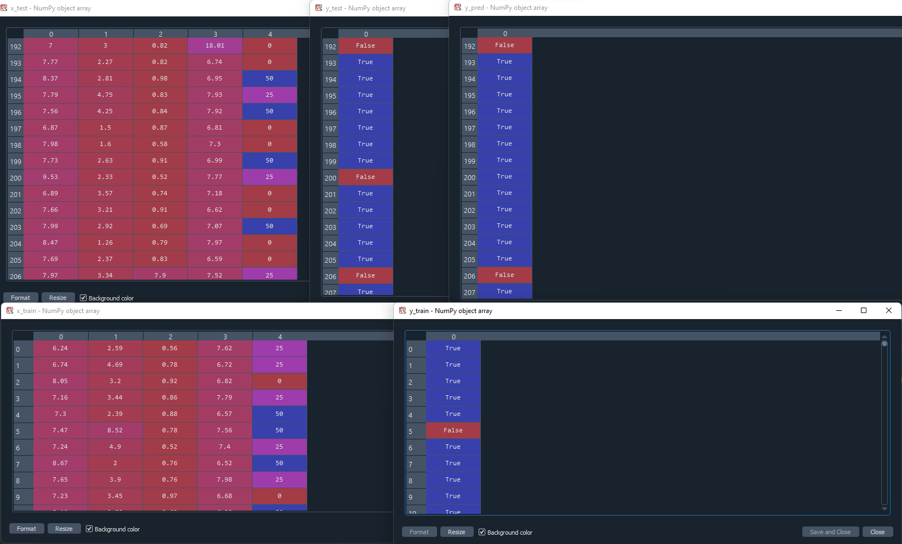
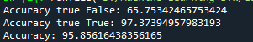

Slide 22
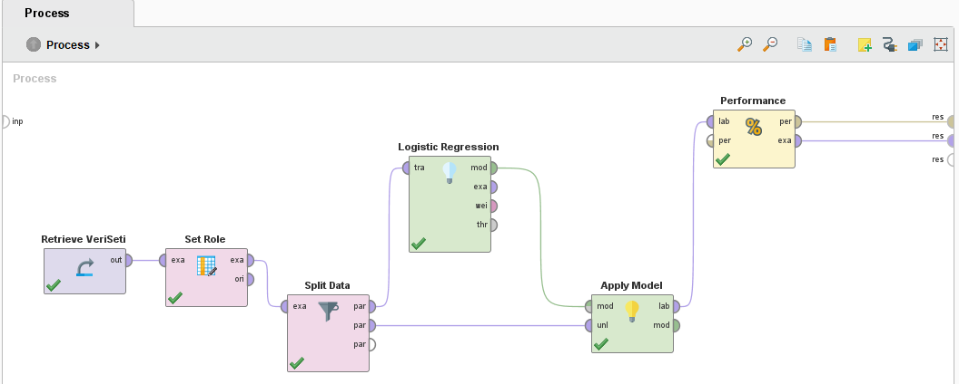
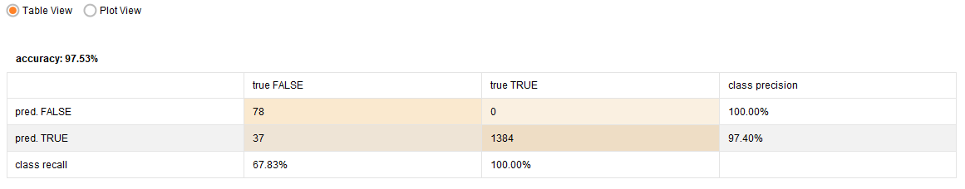

Slide 23
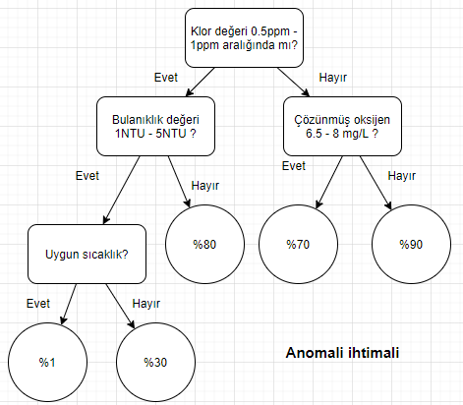
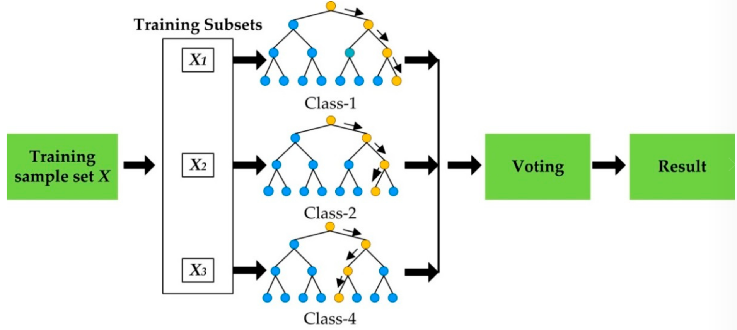
Random Forest
Karar Ağacı
Rassal Ağaçlar algoritmasında çok sayıda karar ağacı kullanılır. Daha sonra karar ağaçlarından elde edilen tahmin değerlerinin ortalaması alınarak sonuç elde ediilr. Karar ağacı öğrenmesinde, bir ağaç yapısı oluşturularak ağacın yaprakları seviyesinde sınıf etiketleri ve bu yapraklara giden ve başlangıçtan çıkan kollar ile de özellikler üzerindeki işlemeler ifade edilmektedir.
Karar ağacı öğrenmesi sırasında, öğrenilen bilgi bir ağaç üzerinde modellenir. Bu ağacın bütün iç düğümleri (interior nodes) birer girdiyi ifade eder.
Rassal Ağaç
Notes:
Karar ağacı öğrenmesi sırasında, öğrenilen bilgi bir ağaç üzerinde modellenir.
Yapraklarda ise sonuç olarak elde edilen değerler gösterilmiştir.
Veri seti alt küçük parçalara bölünerek çok sayıda karar ağacı oluşturur.

Slide 24
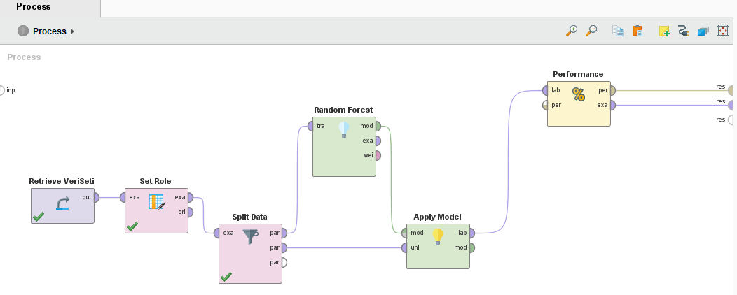
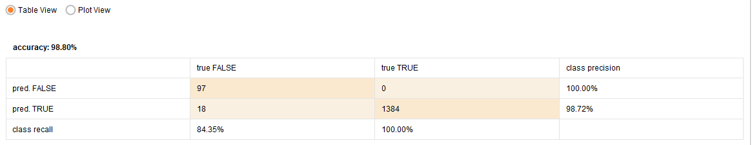

Slide 25
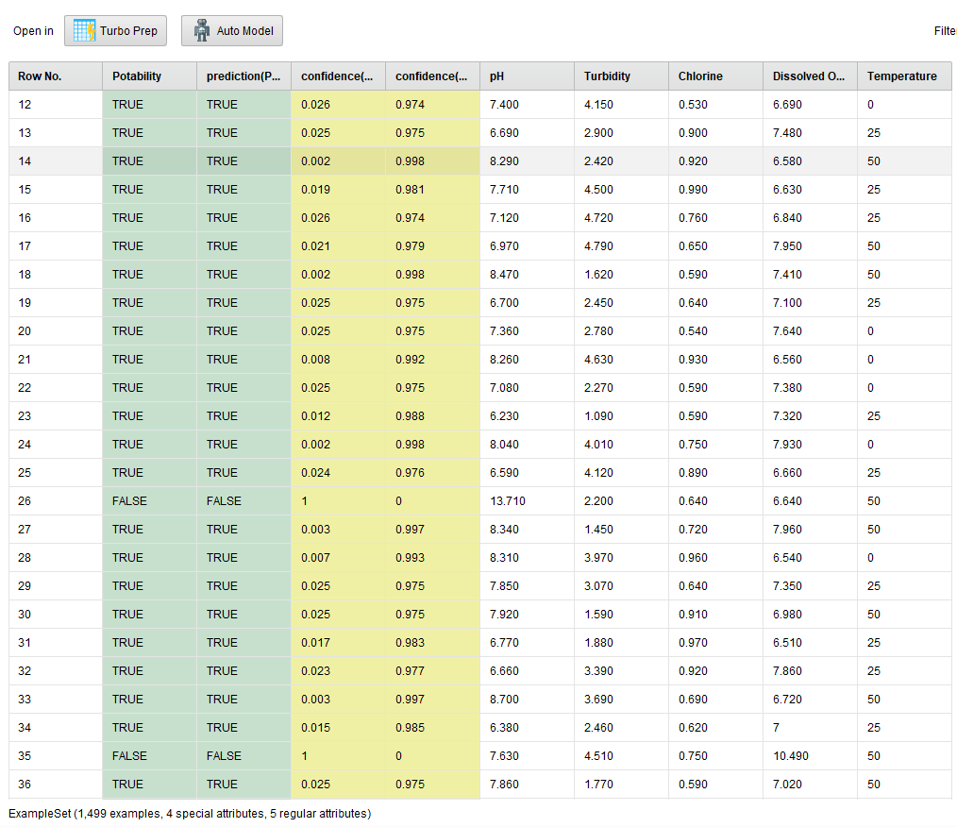

Slide 26

https://github.com/waasiq/water-quality-anomaly-detection

Slide 27
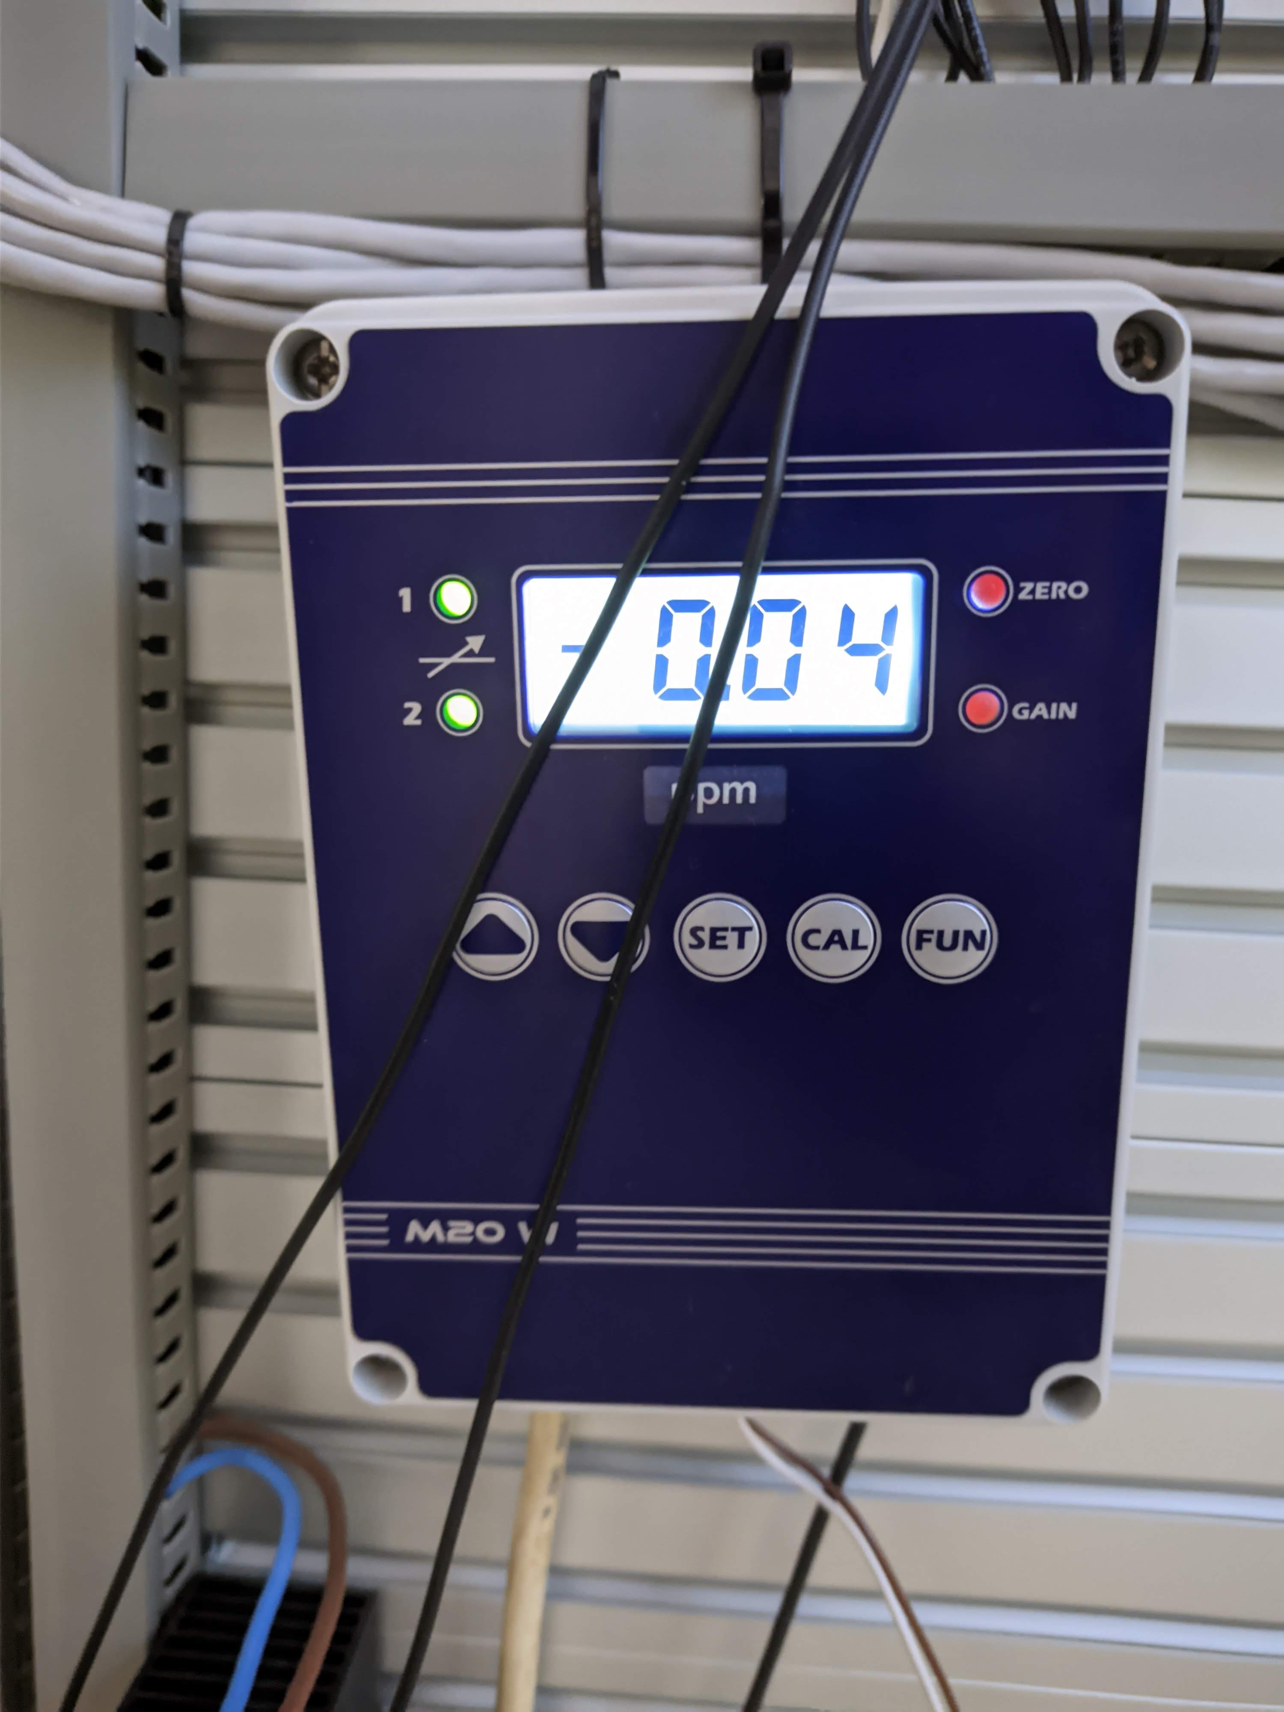
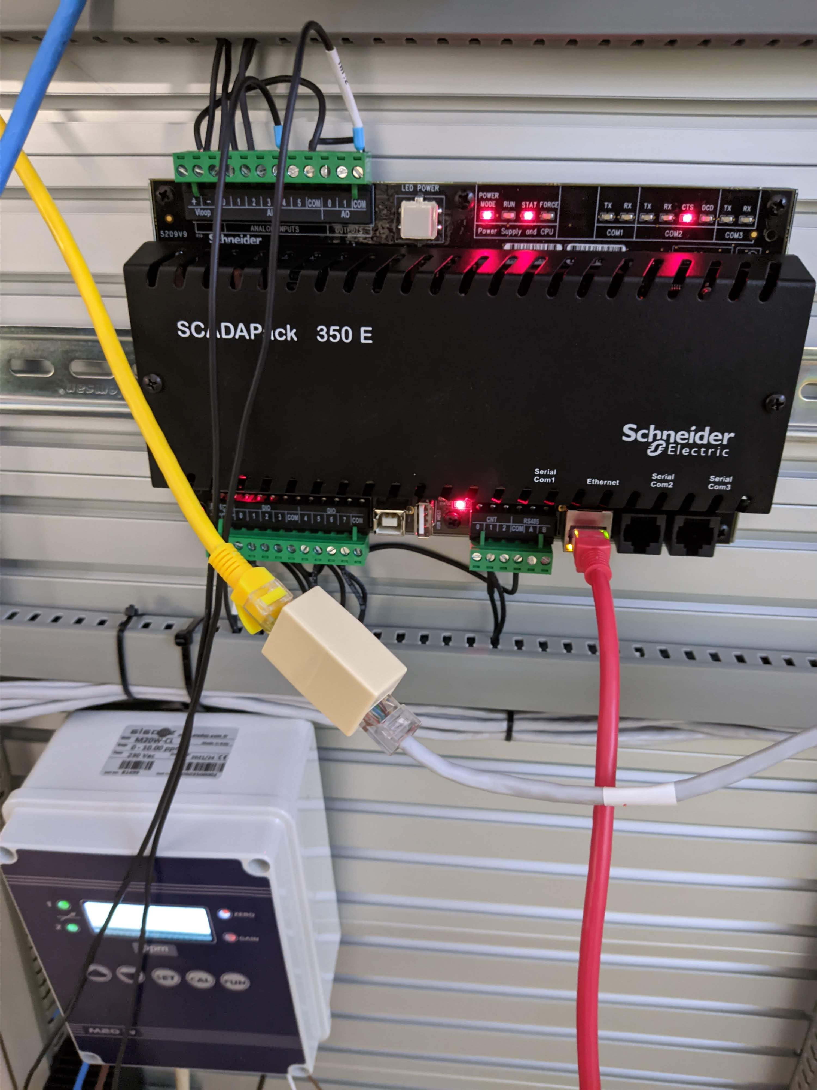
OPC’den Veri Çekimi

Slide 28
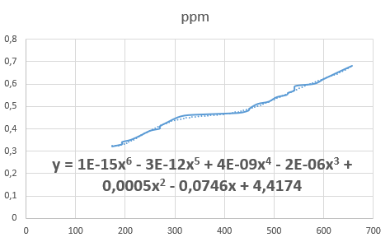
Ham verinin dönüştürülmesi
OPC’den gelen ham veri aşağıdaki formülle ppm(parts per million) cinsine dönüştürülür.

Slide 29
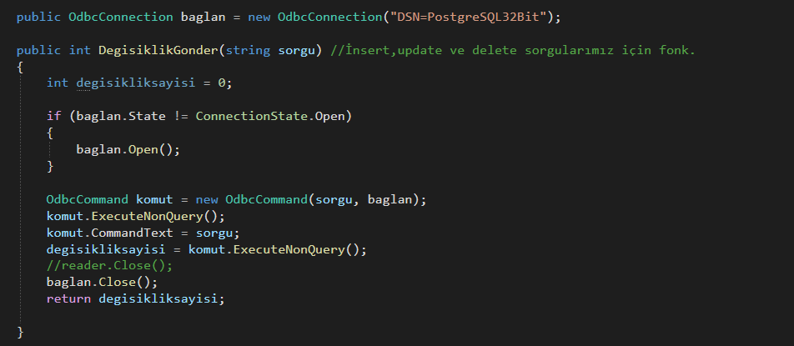
OPC’den Veri Çekme

Slide 30
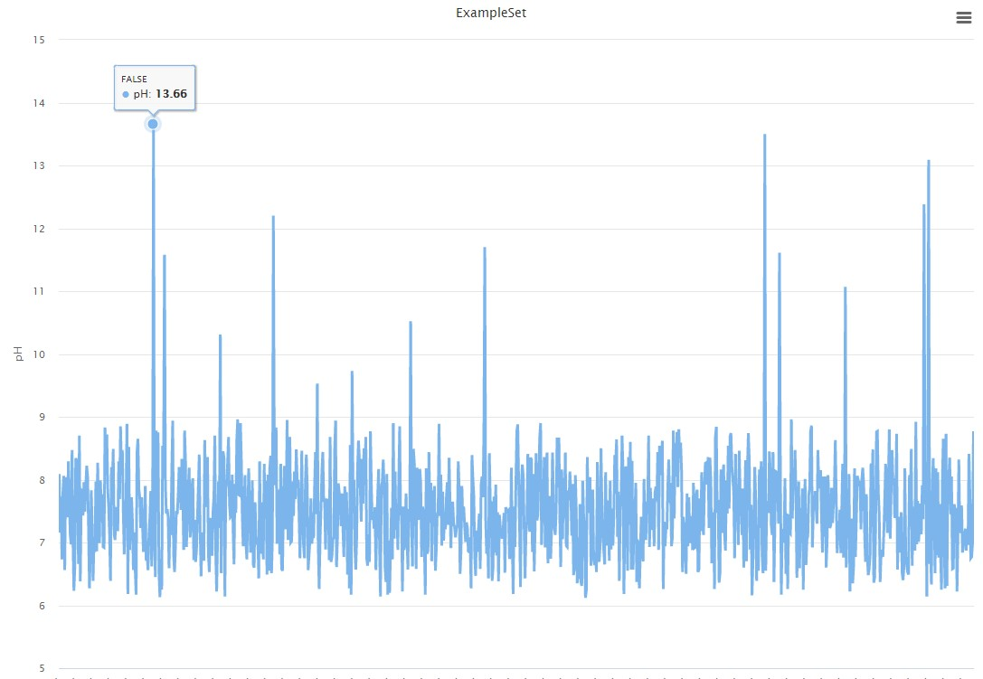
Anomali Tespiti

Slide 31
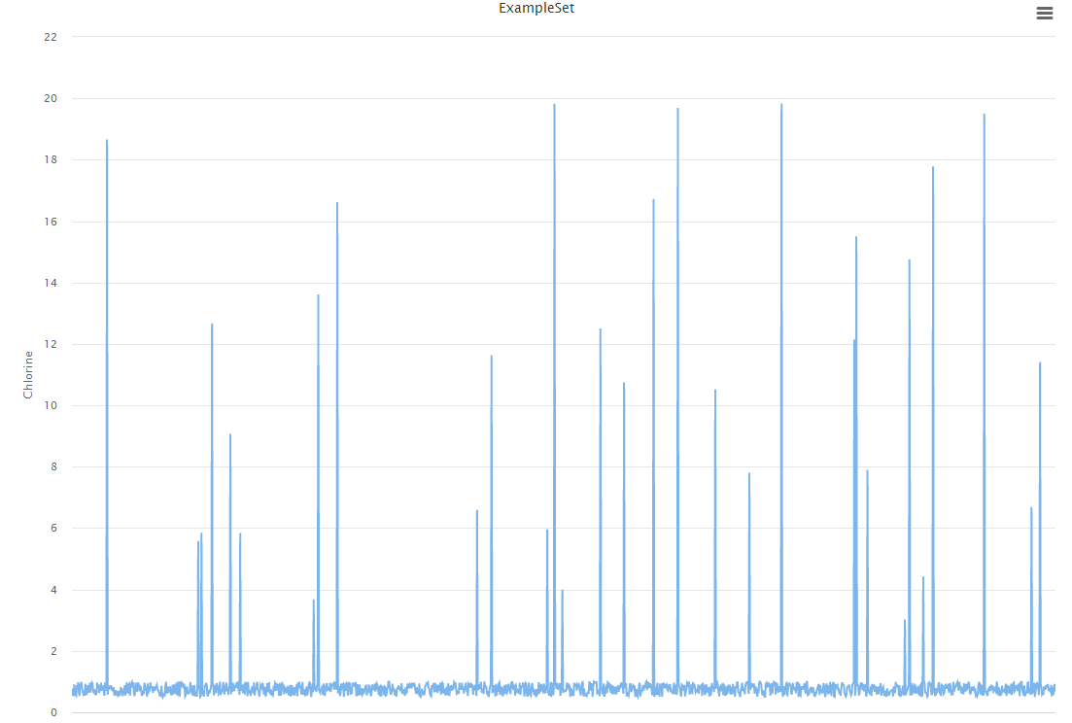
(ppm)

Slide 32
Gelecekte yapılacak işlemler
01
Anomalı tespit için sürekli çalışan bir real time sistem
02
Sisteme web ile entegre etme
03
Farklı parametreleri algılayan sensörlerden veri almak ve daha gerçekçi anomali tespitleri elde etmek

Slide 33


Slide 34
Teşşekür ediyoruz

